Slide 1
Notes:
השיעור מובא בתקופת ספירת העומר בה הדגש הוא על תיקון המידות, עבודה אישית של כל אדם, המתבטאת בעיקר ביחס אל הזולת. מקצת מדיני האבילות שאנו נוהגים בימים אלו מקורם במות תלמידי עקיבא במגיפה על שלא נהגו כבוד זה בזה. בשבת אנו קוראים פרקי אבות על פי הכלל 'דרך ארץ קדמה לתורה' ובשיעור זה נבקש לעסוק בכלל הגדול בתורה – 'ואהבת לרעך כמוך' – מצוות 'אהבת ישראל'. השאלות המרכזיות העומדות בבסיס השיעור הן: 'איך אפשר לאהוב כל אחד?', 'מהם הגדרים של אהבת ישראל?' 'כיצד מגיעים לשם?' 'מהי דרכם של גדולי החסידות בעניין 'אהבת ישראל?’
שימו לב כי בסוף המצגת מצורף חידון kahoot בנושא ספירת העומר.

Slide 2
Notes:
בקישור, הסרטון מכוון לעצור בדקה אחת ושלושים ושתים שניות, בשיא השאלה של הסרטון במטרה לפתוח דיון. אם אתם מציגים אותו באופן עצמאי, עצרו את הסרטון בעצמכם אחרי השאלה 'איך? איך? איך?' (1:31) את סוף הסרטון נראה בהמשך השיעור.
https://www.youtube.com/v/6QNE_KCjHlE?start=8&end=91 אם נתקלתם בבעיה תוכלו להעתיק את הלינק ישירות לדפדפן

Slide 3
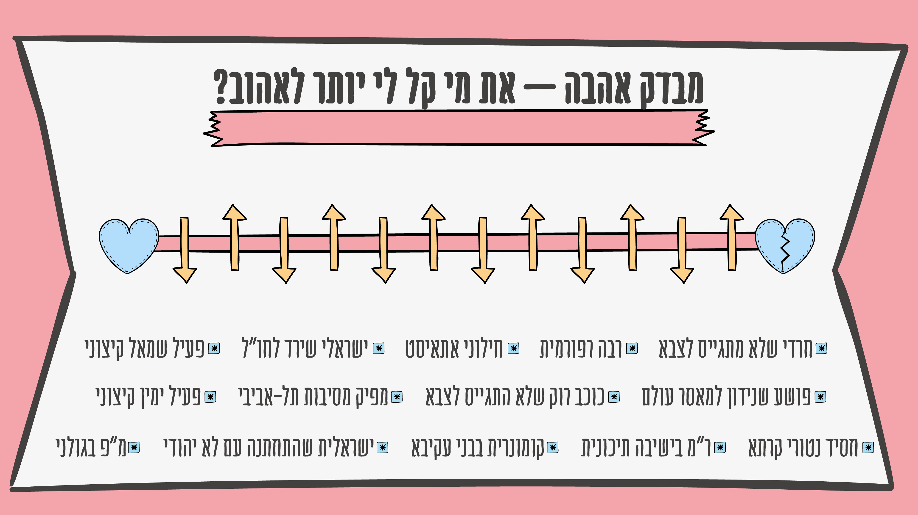
Notes:
אפשר להנחות את התלמידים למקם את הדמויות באופן אישי במחברת ואח"כ להזמין כמה תלמידים להציג את הבחירה שלהם על הלוח ואפשר מיד להזמין תלמיד למקם את הדמויות על גבי הגרף שעל הלוח. הכל לפי ההיכרות עם אופי הכיתה והתלמידים.

Slide 4
Notes:
ביחס לדברי הרמב"ם מענייו לדון בדבר האופן בו הוא מפרש את מצוות 'אהבת ישראל' לא כמצווה הנוגעת ללב ולתחושה הסובייקטיבית, אלא נוגעת ליחס מעשי כלפי הזולת: לדבר בשבחו, לא לדבר בגנותו, לחוס על ממונו ולכבדו.

Slide 5
Notes:
למורה:
הדימוי הוא דימוי של גוף אחד. גם אם חלק אחד מהגוף פגע בחלק אחר, לא יעלה על הדעת שהחלק הנפגע ינקום בפוגע כיוון שמדובר בגוף אחד!
ניתן לתת דוגמאות של סכסוכי שכנים, או סכסוכים בין בעלי עסקים – בהם הנקימה והנטירה גרמה למעגל בלתי פוסק של פגיעה הדדית - שחרגה מתחומם הפרטי.
כדאי לא להיכנס להיבטים הפוליטיים של הסוגיה.

Slide 6
Notes:
כאן כדאי לאפשר שתיים שלוש דקות לחשיבה עצמאית על הדימוי. ורק לאחר מכן להיכנס למאגר הדימויים המוצע בשקפים הבאים. אם התלמידים מפגינים מספיק יצירתיות ניתן להתמקד בדימויים שלהם ולעבור בקצרה על חלק מהדימויים המוצגים לקמן – כפי מה שמדבר אליכם כמורים.
למשל:
- כמו חומת אבן בה כל אבן תורמת לחוזק הבניין לפי תכונותיה ואיכותה ויש גם אזוב שצומח על החומה, אבל מייפה ומחזק אותה... כך גם בעם ישראל כל אחד תורם בדרכו לחוסן של העם ויש כל מני נספחים שאולי לא תורמים לחוסן אבל עושים אותו יותר מגוון וחי...
פרקטל זה צורה אינסופית שמרכיבה את עצמה עד אינסוף, הכל כלול בהכל והכל יוצר יחד אחדות אחת בסופו של דבר... כך בכל פרט מישראל נשמה אלקית שכלולה בכל הנשמות המרכיבות את נשמת האומה...
- כל אחד הוא כוכב התורם את אורו המיוחד ויחד מרכיבים יקום שלם... [מהו, אם כן החלל האפל בין הכוכבים? –אולי חשכת עולם הזה שעלינו להאיר?]... כל נפש מישראל היא עולם מלא – שמש שמאירה את אפילת העולם... כמו שאמר רבי שלמה קליבך 'כל אחד הוא יהלום'.
אפשר להביא את הסיפור הבא:
אחת התופעות המדהימות בעבודתו הציבורית של הרבי, הייתה קבלת-הקהל שנהג לקיים מדי יום ראשון בשבוע בפתח לשכתו. ביום זה היה עומד על רגליו מבוקר עד ערב ומקבל אנשים, שומע את בקשותיהם, מייעץ, מברך ומעניק לכל אחד מהם שטר כסף על מנת שיתנו לצדקה. כך קיבל מדי שבוע אלפי אנשים, נשים וילדים. יהודיה קשישה שלא כבשה את התפעלותה שאלה אותו פעם: 'רבי, איך אתה יכול לעמוד כל-כך הרבה שעות על רגליך?!' הרבי הביט בה בחום וחיוך רחב פשט על פניו. 'כל יהודי הוא כמו יהלום בעיניי, וכשסופרים יהלומים אין מתעייפים' השיב.
- כמו להקת ציפורים נודדות – יש לעם ישראל מטרה – לתקן עולם במלכות שדי – וכולו פועל להשגת המטרה – מי בראש מי בקצוות כולם חלק ממערכת אחת.

Slide 7
Notes:
שקף זה מציע העמקה במקור המפורסם של רבי נחמן מתורה רפ"ב. רבי נחמן מדגיש למצוא את הטוב גם באנשים שנראים רשעים גמורים. מציאת הטוב וההתמקדות בו מאפשרת לאותו אדם לשנות את התפיסה העצמית שלו לגבי עצמו.
רבי נחמן מדגיש את המילים 'מעט טוב שבאותו המעט אינו רשע' כדי להדגיש לנו שהכלי הזה מתאים גם לסיטואציות קיצוניות בהן נראה שהסיכוי למצוא טוב הוא קלוש... אך דווקא בסיטואציות הקיצוניות הללו העין הטובה יכולה לחולל פלאים.
כמחנכים תוכלו לתת דוגמאות מעברכם החינוכי בהן השתמשתם בכלי זה כדי לעזור לתלמיד לשנות את תפיסתו העצמית.

Slide 8
Notes:
בשקף זה על התלמידים להמציא סוף לסיפור. עצרו את הסיפור אחרי הקטע 'הְסתַּכֵּל רַבִּי לֵוִי יִצְָחק כְּלַפֵּי מעְלָה וְאַמר:' תנו לתלמידים להגיד מה הם היו אומרים כלפי שמיא אילו היו במקומו של רבי לוי יצחק. בקשו מהם לענות בכנות ממקומם האמיתי.
לאחר שהעלו כמה הצעות, חישפו בפניהם את סוף הסיפור.

Slide 9
Notes:
יש לצפות מדקה 1:32 ועד סוף הסרטון. ניתן לסכם בכך שמטרת השיעור הייתה להרחיב את המבט על מצוות 'אהבת ישראל' ולאפשר לתלמידים הרחבת הדעת שתביא בעזרת השם לאהבת ישראל.
בכל מקרה של בעיה ניתן להעתיק את הלינק ישירות לדפדפן שלכם: https://www.youtube.com/v/6QNE_KCjHlE?start=91

Slide 10
Notes:
במקור המלא מדבר אדמו"ר הזקן על המושגים 'מוחין דגדלות' ו'מוחין דקטנות' ניתן להסביר אותם לתלמידים ולקשר אותם למונחים של 'הרחבת הדעת' ו'צמצום הדעת'.

Slide 11
Notes:
כאן המורה יכול לחלק רשימה שמית גזורה, כדי שיהיה אלמנט של אקראיות ואתגר בתרגיל.

Slide 12
Notes:
הסיכום הוא חשוב כדי לא לפספס את המהלך ולאפשר לתלמידים לראות תמונת מאקרו של השיעור שהיה והנושאים שנידונו.

Slide 13
Notes:
https://create.kahoot.it/details/392839ed-2bde-472d-812d-e6cfbb01976e זה הלינק למפעיל המשחק

